Slide 1

ПРЕДШКОЛСКА УСТАНОВА „УБ“
МИЛОША СЕЛАКОВИЋА, 20
УБ, СРБИЈА
E:mail – vrticub6@gmail.com
Тел: 014 / 411 – 602

Slide 2
НАЗИВ РАДА:
,,ОСЕЋАТИ СВЕТ ОКОМ“
- у сарадњи са офталмолшком службом ДЗ ,,Уб“
АУТОРИ РАДА:
Мед. сестре на унапређењу ПЗЗ – Невенка Драгићевић, Невена Петровић и Јелица Грујичић
Спец. Др Мед. Офталмолог Жељко Анђић и мед. сестра Марина Стевановић

Slide 3
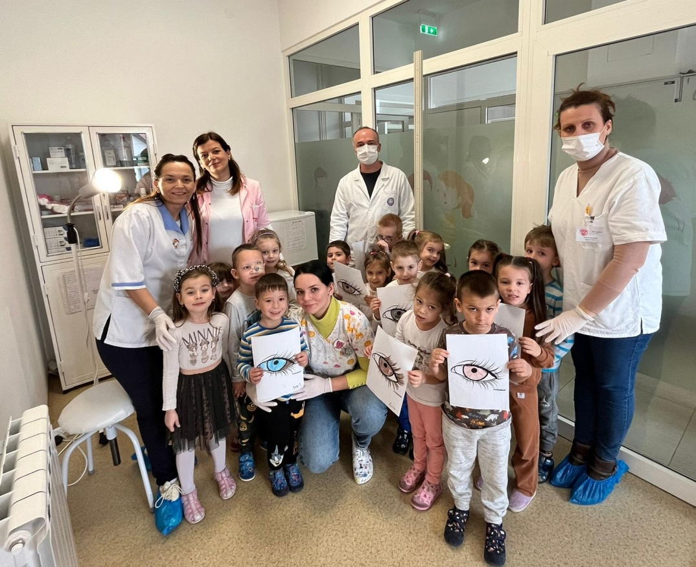

Slide 4
ИДЕЈЕ И ФАЗЕ У РАДУ :
• Идеја за овај рад проистиче из потребе и обавезе да се деци одређеног узраста обави офталмолошки преглед на начин који је деци најприхватљивији (окружење другара).
• Дугогодишња квалитетна сарадња ПУ ,,Уб“ и ДЗ ,,Уб“ потврђује се овим пројектним радом у интересу деце.
Заједничка идеја је да удружени и у већ познатом амбијенту (свакодневни боравак детета), лекар обави прегледе у сарадњи са ПЗЗ, васпитачима и уз сагласност родитеља.
• Битност офталмолошког прегледа тог узраста може (као што и јесте) открити дијагнозе које постоје или су потенцијалне.

Slide 5
ФАЗЕ У РАДУ :
1.) Припрема и активности деце за офталмолошки преглед у вртићу.
2.) У сарадњи са васпитачима праве се ликовни радови чији је фокус око.
а) Разговори о битности и очувању ока током раста (осећаји омогућавају детету да примети промене које се дешавају у телу и ван њега и да реагује на њих).
Пет чула – вид, слух, додир, мирис и укус.
Њима управљају рецептори у органима чула, нпр.(деца прстима пипкају слику са симболима и ради се провера стереовида) и том приликом идентификују симбол.
Доктор обавља процене - сви рецептори шаљу поруку мозгу, а он тумачи поруку коју је добио.

Slide 6
б) Почетак очних прегледа 23. 24. и 25.новембра 2022.
Укупно је обављено 90 прегледа деце средње групе узраста од четири године. Због великог интересовања родитеља старије васпитне групе, доктор ДЗ “УБ“ у интересу деце и накнадно обавља још 92 прегледа деца узраста 5 година.
в) Разговори са децом (на који начин око функционише).
Разговори на њима прихватљив начин. Доктор објашњава да светлост која долази споља улази у око, зеницу и сочиво (показивање на моделу ока). Сочиво даље усмерава светлост у дубину ока где се добро и јасно види слика посматраног објекта. Што је интересантно за децу сазнање да сочиво слику преноси наопако и мозак ствара исправну слику. Деца су зачуђена, смеју се, расположена су и радо прихватају преглед. Деца идентификују симболе, а доктор процењује и даје своје мишљење. Због успешних прегледа, добре сарадње, задовољне деце ови прегледи ће се и даље обављати на овај начин. Након прегледа уочена одступања доктора уписују у картон, затим дају извештај за родитеље како би родитељи дошли са дететом код већ познатог лекара и наставили са куративом. Упут се прослеђује преко ПЗЗ ПУ “УБ“ Дому здравља (интерни упут који има повратну информацију) се задржава у картону ПУ „УБ“.

Slide 7
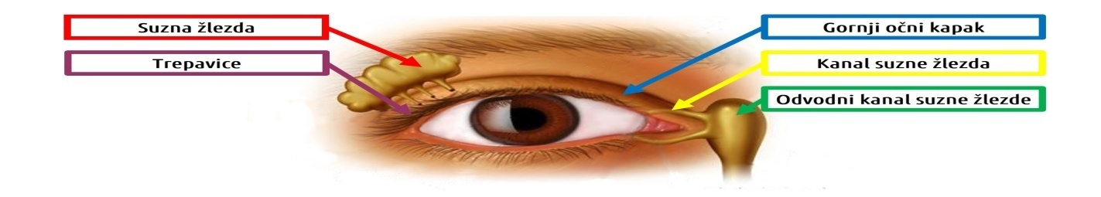
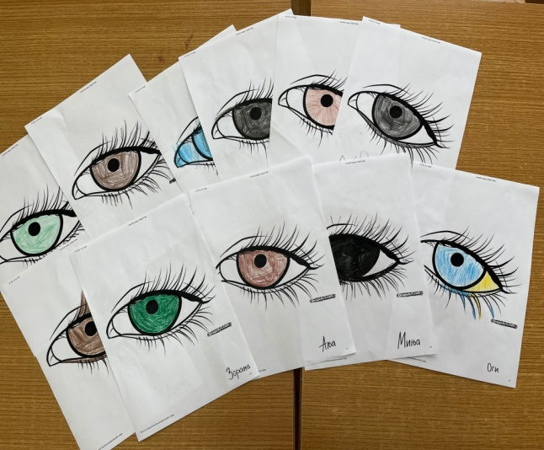
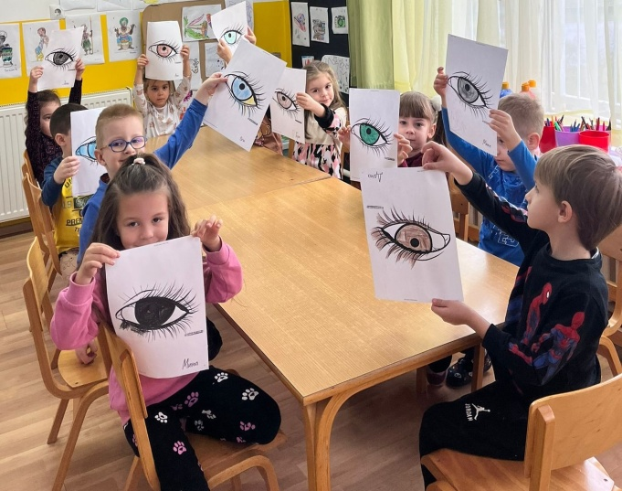

Slide 8
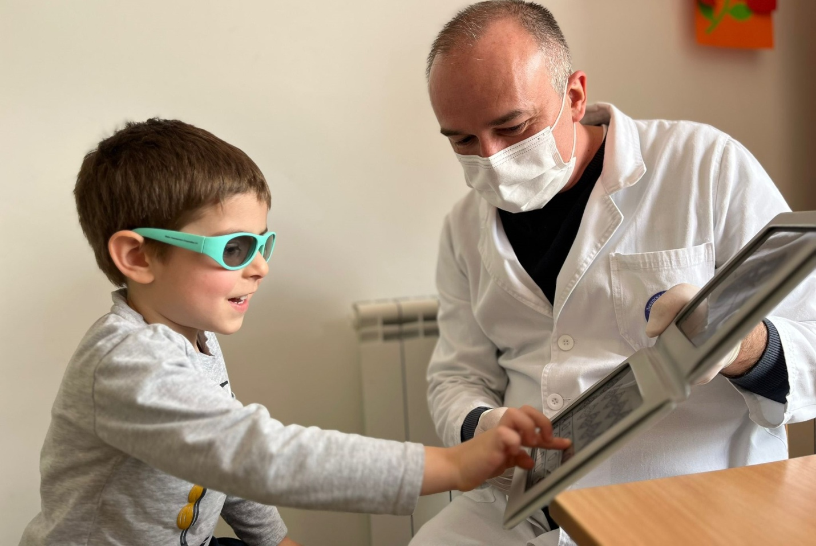

Slide 9
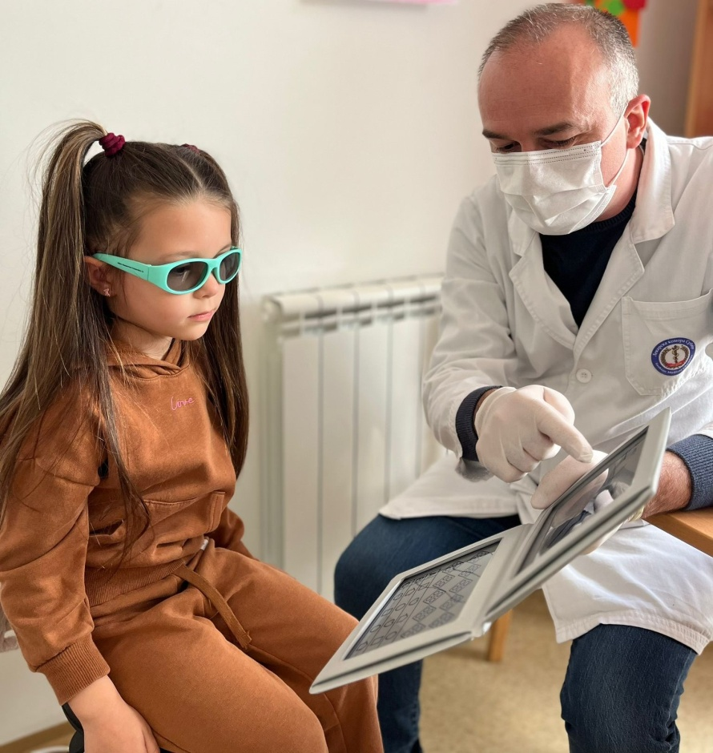

Slide 10
ЦИЉЕВИ:
• сузбијање страха од првих превентивних прегледа;
• рано откривање могућих промена у том узрасту;
• развијање дечије свести о битности промена у том узрасту;
• едукација: кроз разговоре - штетност мобилних телефона, екрана;
• спровођење хигијене очне дупље;

Slide 11
ЗАДАЦИ:
1.) Рано откривање промена (установљене дијагнозе)
• Hipermetrop H.52.0
• Miop H52.1
• Strabizam H50
Деца од 4 године:
23.11.2022. од 43 офталмолошка прегледа - 4 одступања;
24.11.2022. од 34 офталмолошка прегледа - 4 одступањa;
25.11.2022. од 34 офталмолошка прегледа - 2 одступања;
Укупно 10 оро деце да се јаве на преглед у ДЗ.
Деца од 5 година:
25.11.2022. - 16 офталмолошких прегледа - 2 упућена у ДЗ;
13.12.2022. - 41 офталмолошких прегледа - 2 упућена у ДЗ;
16.12.2022. - (прва група) 21 офталмолошки преглед сви Б.О;
16.12.2022. - (друга група) од 14. деце - 2 упућена у ДЗ;

Slide 12
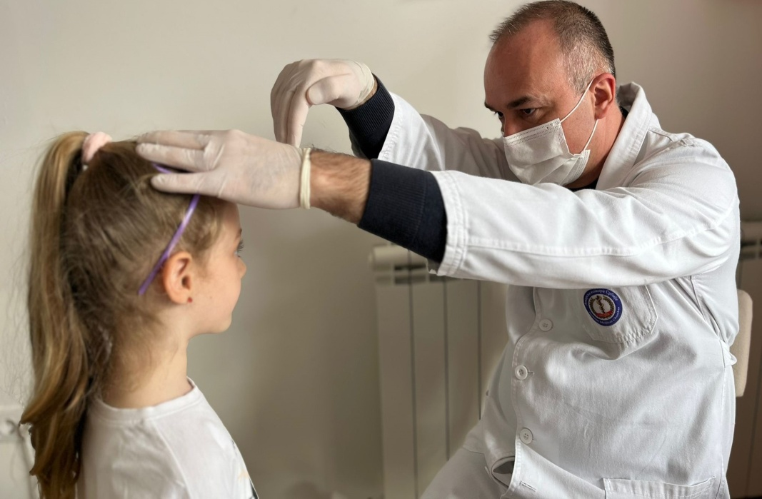
2.) Деца ће наставити да се пратe;
3.) Дете учи, уочава, именује преглед;
Разликује од других прегледа и учи терминологију из офтамолошке области, прилагођену њиховом узрасту;
4.) Деца ступају у контакте са лицима ван установе и дочекују их у својој.
Обогаћено је знање, искуство и здравствена култура.

Slide 13
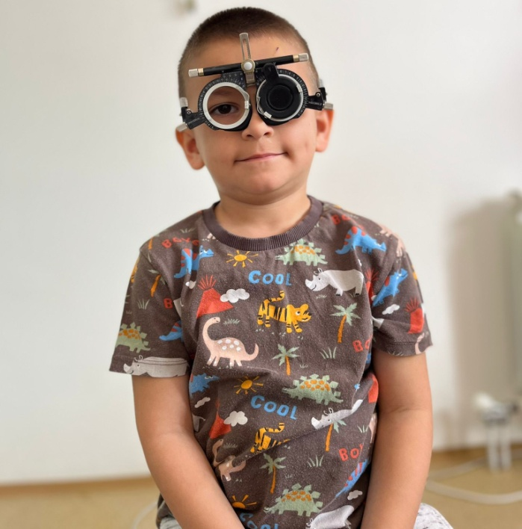
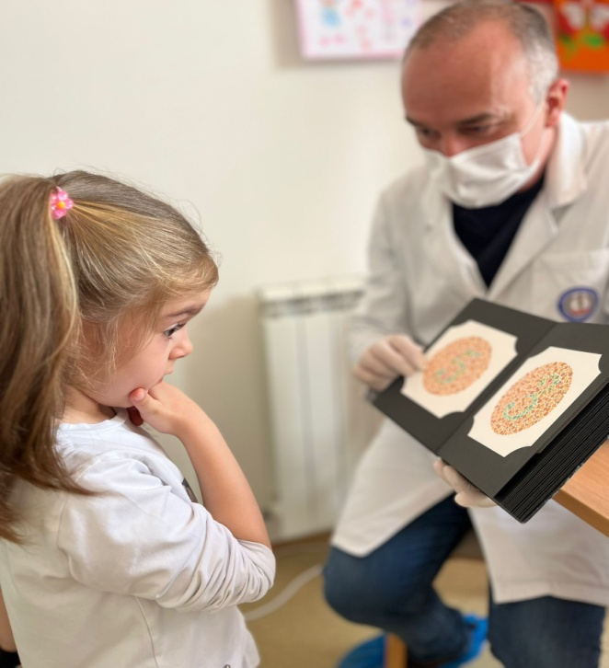

Slide 14
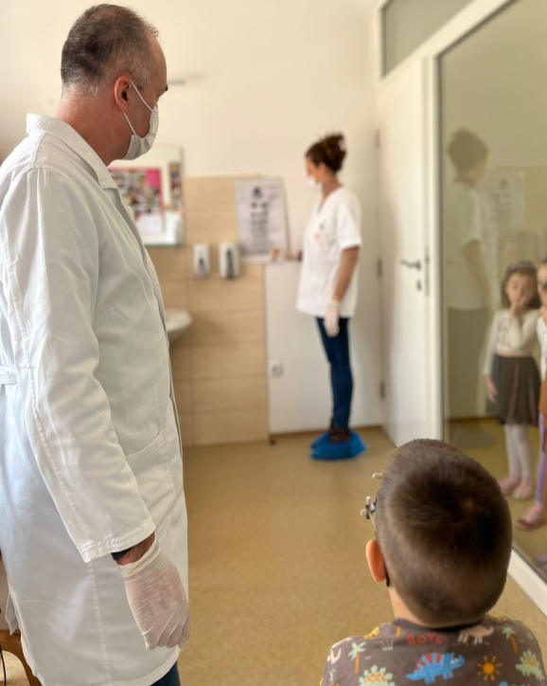
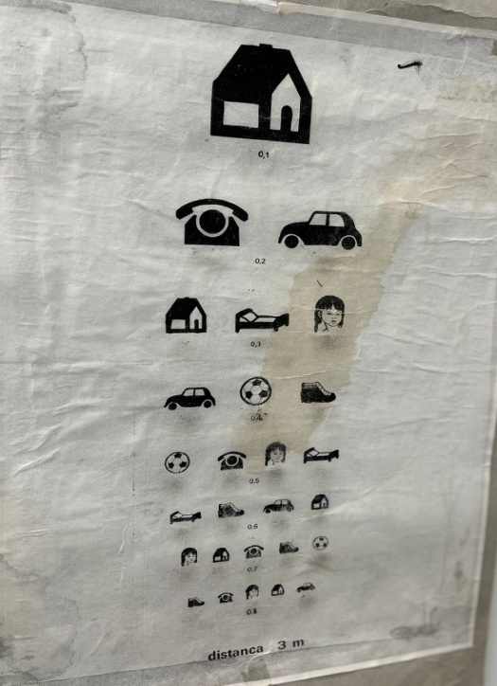

Slide 15
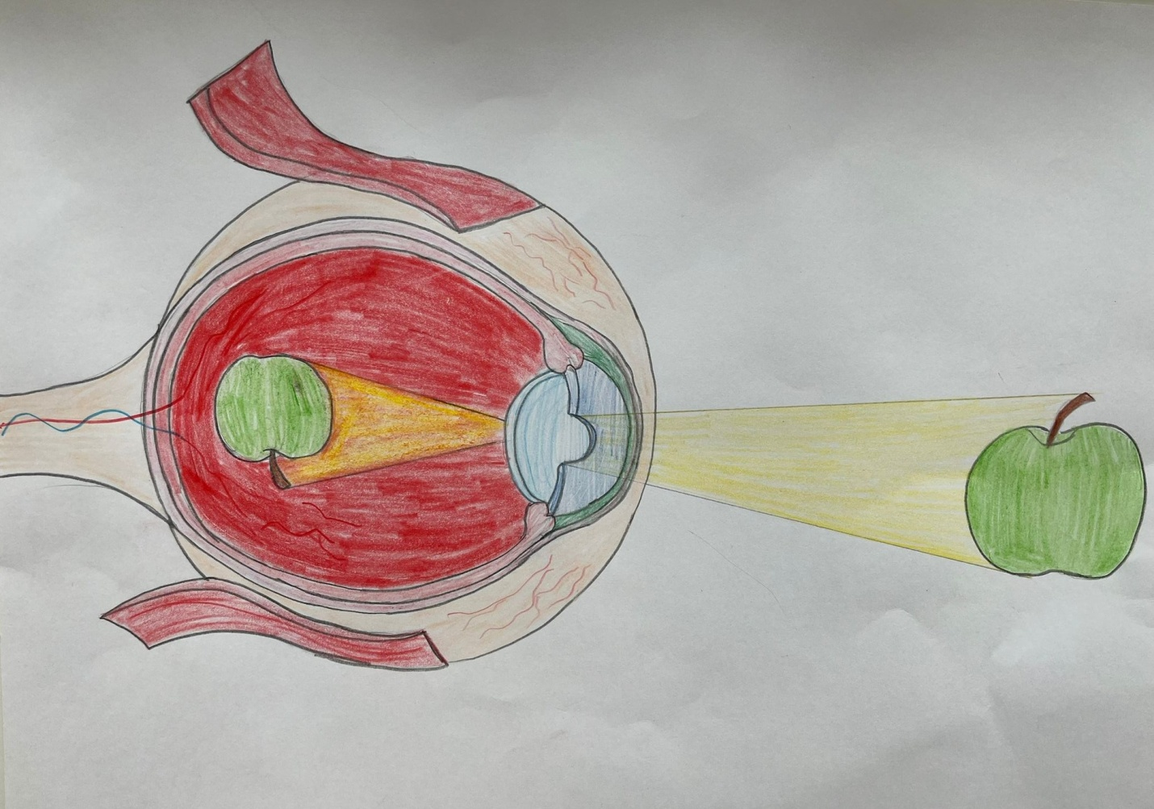
Око је једно од пет чула.
Путем ока човек добија 80-90 % свих информација.
Зато од свих органа у људском организму око заузима посебно место.

Slide 16
Најчешћи проблеми у дечијој офталмологији су:
- страбизам (разрокост) и амблиопија (слабовидост)
- 5 % деце узраста до 5 година има страбизам,
- 3 % опште популације слабовидост.
Кључ успешног лечења је рано откривање (скрининг);
- Значајни су педијатри, васпитачи, добро информисани родитељи.

Slide 17
Два су дела скрининга:
- озбиљна стања морају да се открију у најранијем животном добу (прва два месеца по рођењу су критична, нпр. урођена катаракта).
- ,,мање“ озбиљна стања - углавном функционална амблиопија, испитивање монокуларне оштрине вида, најбоље у 4. години живота (зато што дете добро сарађује).
- Развој вида започиње рођењем и наставља се до 8. године живота, па се тако амблиопија може потпуно излечити до навршених 8 година.

Slide 18
УЗРОЦИ СЛАБОВИДОСТИ КОД ДЕЦЕ:
1.) разрокост и страбизам
2.) рефрактивна грешка
2.1. далековидост (hipermetropija)
2.2. kратковидост (miopija)
2.3. astigmatizam
3.) замућење очних медија (рожњаче, сочива – oрганска амблиопија)
Повећан ризик:
• Превремено рођење (пре 32. недеље или нижа телесна маса од 1500гр );
• Поремећаји у развоју;
• Наследни фактор;
Нпр. : Једно око може имати астигматизам док друго око нема. Када се то догоди мозак се ослања на боље око и игнорише замагљен вид с другог ока што доводи до слабовидости у том оку.

Slide 19
*Страбизам код деце представља естетски проблем већ у четвртој години живота, што може утицати на психолошки и социјални развој.
*Слабовидост је препрека за бављење многим професијима.
4.) тешка амблиопија у одраслом добу значајан је фактор за настанак инвалидности (у случају болести или повреде бољег ока).
Зато је битна превенција!
Офталмолошки преглед у четвртој години живота обухвата:
1.) Испитивање монокуларне видне оштрине;
2.) Процену биокуларног вида (стерео вид);
3.) Преглед офталмоскопом;
4.) Одређивање рефракције у циклоплегији у одабраним случајевима;

Slide 20
ЛЕЧЕЊЕ:
1.) Прописивање одговарајућих наочара;
2.) Оклузија (затварање) одговарајућим фластером бољег ока или оба ока;
3.) Оперативно (технике слабљења или јачања мишића покретача очне јабучице)
Акценат је на оклузији.
С' обзиром на то да се деца врло често опиру ношењу фластера, потребно је пуно стрпљења и упорности.
• Васпитачи овде врло често имају кључну улогу.

Slide 21
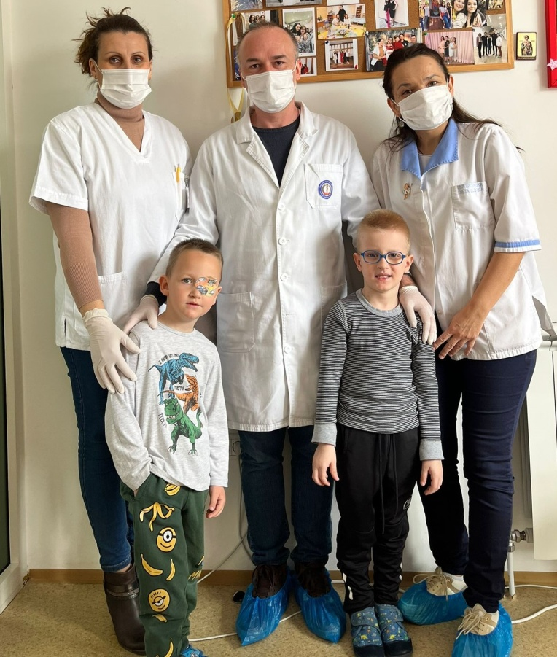
Показна фотографија успешног превентивног офталмолошког прегледа
(уочена одступања) на нивоу установе од стране спец. офталмолога Др Жељка Анђића.

Slide 22
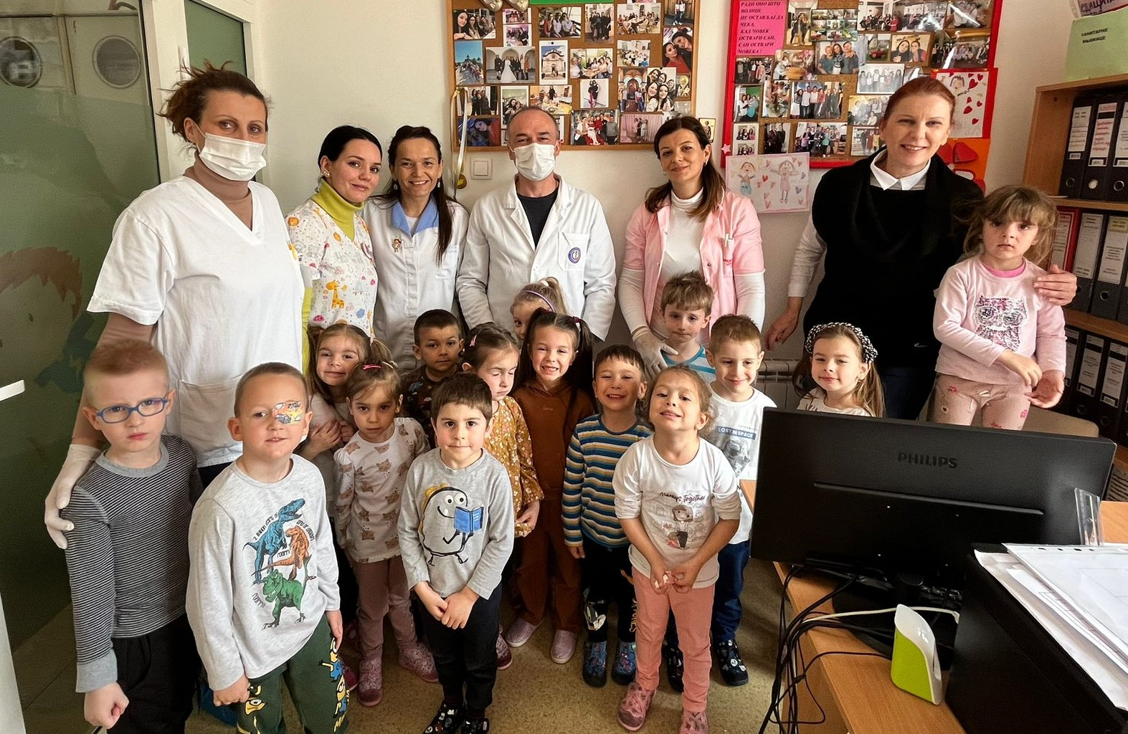

ХВАЛА НА ПАЖЊИ!!!

